Slide 1
Cinética de adsorción
En solución, con carbón activado y tinte Mordant Blue-9
Mateo Ballesteros

Slide 2
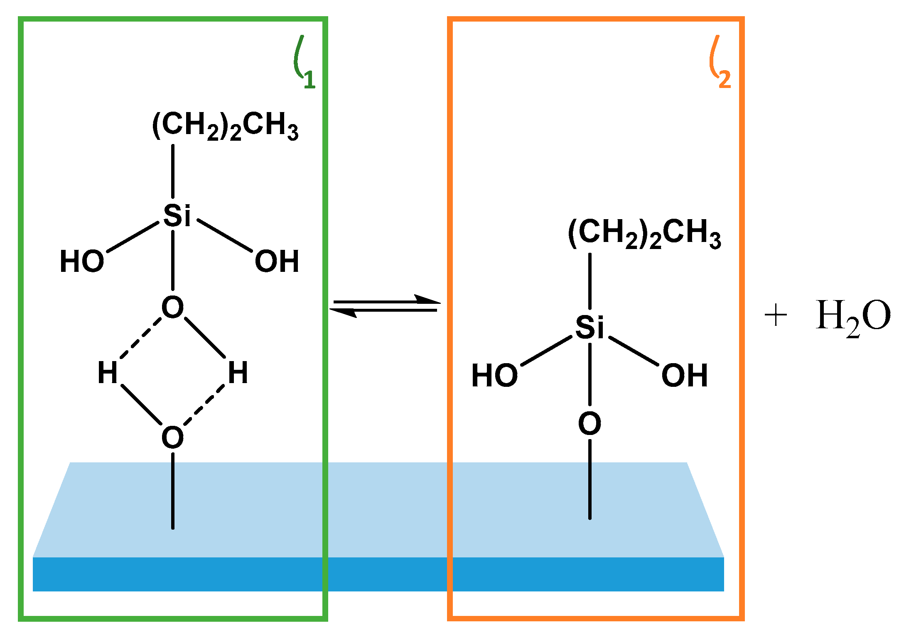
Introducción
Procesos de adsorción:
- Consisten en la acumulación de una sustancia en fase líquida o gaseosa (adsorbatos) en la superficie de un sólido (adsorbente).
- Si las interacciones que los asocian son fuertes, como reacciones de transferencia de electrones, este proceso es una adsorción química.
Si estas fuerzas son menos intensas, y son gobernadas por atracciones electrostáticas o interacciones de dispersión, este sería el caso de una adsorción física.
Variabilidad en la adsorción de un siloxano (2)
1. Noble, R. D., & Terry, P. A. (2019). Adsorption. Principles of Chemical Separations with Environmental Applications, 182–213. doi:10.1017/cbo9780511616594.008
2. Sims, Ruby A., Sarah L. Harmer, and Jamie S. Quinton. 2019. "The Role of Physisorption and Chemisorption in the Oscillatory Adsorption of Organosilanes on Aluminium Oxide" Polymers 11, no. 3: 410. https://doi.org/10.3390/polym11030410

Slide 3
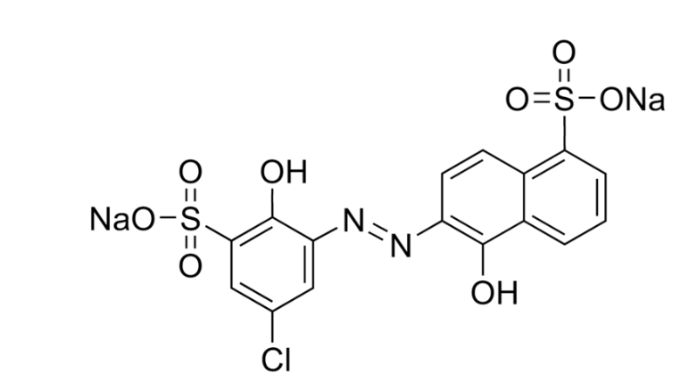
Introducción
Sistema de tinte-carbón activado:
El sistema con que se trabajó consistió en una solución de tinte Mordant Blue-9 como adsorbato y carbón activado en suspensión como adsorbente.
El tinte era de Sigma Aldrich, mientras que el carbón activado era comercial.
Molécula de tinte Mordant Blue-9 (3)
3. https://www.sigmaaldrich.com/PE/es/product/aldrich/195219 Consultado el 19/11/23

Slide 4
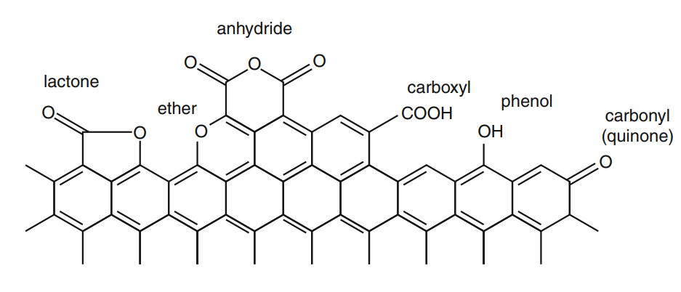
Introducción
Carbón activado:
La activación del carbón consiste en exponerlo a altas temperaturas y a algún reactivo que pueda modificar la química de su superficie.
En el caso de los carbones activados comerciales, como el que se empleó, estos suelen preparados exponiendo al carbón a vapor de agua a 800-900 ᵒC, lo que genera grupos oxigenados en su superficie.
Teniendo esto en cuenta, el tinte empleado interactúa con el adsorbente principalmente por interacciones electrostáticas, π-π y de dispersión. Es adsorción física
Superficie de carbón activado con grupos oxigenados (4)
4. Shiraishi, S. (2014). Activated Carbons. Encyclopedia of Applied Electrochemistry, 1–7. doi:10.1007/978-1-4419-6996-5_517

Slide 5
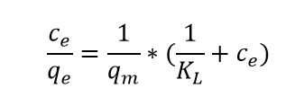

Introducción
Isotermas de adsorción:
Para estudiar la cinética de adsorción del sistema, es necesario emplear un modelo que se ajuste de forma adecuada al sistema.
En este caso, se evaluarán los modelos de Langmuir y Freundlich, que dependen de los parámetros Ce y qe, que son la concentración de tinte en solución en el equilibrio y la masa de tinte adsorbida entre la masa de carbón activado en el equilibrio.
En el modelo de Langmuir, qm es la capacidad de absorción máxima del sistema y KL es la constante de Langmuir.
En el modelo de Freundlich, n es dependiente de la homogeneidad del sistema y KF es la constante de Freundlich
Modelo de Langmuir
Modelo de Freundlich
5. Ayawei, N., Ebelegi, A. N., & Wankasi, D. (2017). Modelling and Interpretation of Adsorption Isotherms. Journal of Chemistry, 2017, 1–11. doi:10.1155/2017/3039817

Slide 6
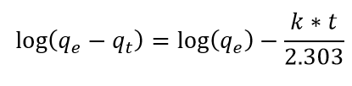
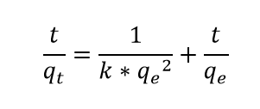
Introducción
Orden de la cinética a partir de la isoterma de adsorción:
A partir de la información obtenida de la isoterma de adsorción, también es posible determinar el orden de la cinética del proceso y una constante cinética k.
La forma de determinar este orden es revisar la calidad de su ajuste para las dos ecuaciones presentadas, en función de qt, que corresponde a la masa de tinte adsorbida entre la masa de carbón activado para el tiempo t.
Ajuste para una cinética de pseudo primer orden
Ajuste para una cinética de pseudo segundo orden
6. Abdullah Al-Othman, Z., Abdelaty Habila, M., Ali, R., & Salah El-Din Hassouna, M. (2013). Kinetic and Thermodynamic Studies for Methylene Blue Adsorption using Activated Carbon Prepared from Agricultural and Municipal Solid Wastes. Asian Journal of Chemistry, 25(15), 8301–8306. https://doi.org/10.14233/ajchem.2013.14723
7. Sulaiman, N. et al. 2021. "Kinetics, Thermodynamics, and Isotherms of Methylene Blue Adsorption Study onto Cassava Stem Activated Carbon" Water 13, no. 20: 2936. https://doi.org/10.3390/w13202936

Slide 7
Metodología
Curva de calibración
Para poder determinar las concentraciones en los ensayos de cinética de absorción, resultó necesario preparar una curva de calibración primero
Para esto, se prepararon diluciones a partir de la solución stock de 25 mg/L de tinte, con concentraciones de 25, 22, 19, 16, 12, 9, 6, 3 y 1.2 mg/L
Se midió la absorbancia de estas a 425 nm y con esta información se obtuvo un ajuste lineal que permitía relaciones a estos dos parámetros en este sistema.
8. A. Martins, N. Nunes, “Adsorption of a Textile Dye on Commercial Activated Carbon: A Simple Experiment To Explore the Role of Surface Chemistry and Ionic Strength,” J. Chem. Educ., vol. 92, no. 1, pp. 143–147, Jan. 2015. [2] P. R.

Slide 8
Metodología
Isoterma adsorción
Se prepararon nueve matraces de 100 mL, que contenían 80 mL de la solución stock de tinte Mordant Blue-9 de 25 mg/L de concentración, así como 10 mg de carbón activado.
Estos matraces fueron colocados en un baño termostático a 35 ᵒC por tiempos variables.
A los 15, 30, 45, 60, 80, 100, 120, 140 y 160 minutos transcurridos, se retiró un matraz, se filtró su contenido y se midió su absorbancia a 425 nm.

Slide 9
Metodología
Isoterma adsorción
A partir de la curva de calibración, se pudo determinar la concentración de tinte en la solución para cada tiempo, con lo que calculó el parámetro qt, que correspondía a la masa de tinte adsorbido por masa de carbón activado en el tiempo t (mg/mg).
Finalmente, se graficó qt vs t y se determinó el tiempo de equilibrio en función de la gráfica (cuando el valor de qt dejaba de variar y se convertía en qe). A partir de esto, se determinaron los parámetros necesarios para evaluar el órden de la cinética y los ajustes para las isotermas de adsorción.

Slide 10
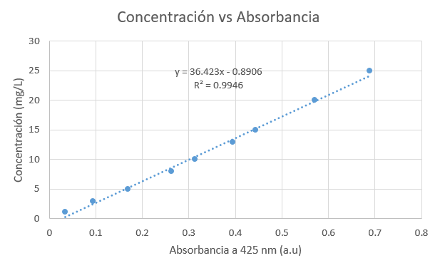

Resultados
Curva de calibración
El ajuste resultó bastante bueno ($R^{2}=0.995$), por lo que resultó correcto emplearlo para calcular las concentraciones en el experimento.
Gráfico de concentración vs absorbancia a 425 nm para los datos experimentales

Slide 11
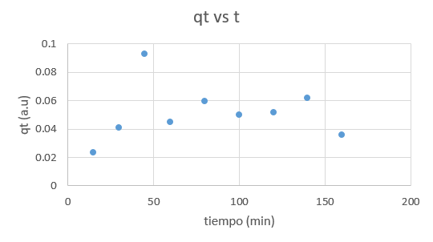
Resultados
Isoterma de adsorción, qt vs t
En primer lugar, se graficó qt vs t.
Se observó que los valores de qt a 45 y 160 se alujaban de la tendencia esperada, así que se decidió despreciarlos.
Se determinó que el tiempo de equilibrio era a partir del minuto 100 y que el valor de qe era de 0.055 (mg/mg).
Gráfico de qt vs t para distintos tiempos, a 35 ᵒC

Slide 12
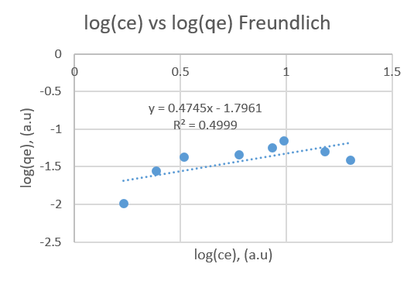
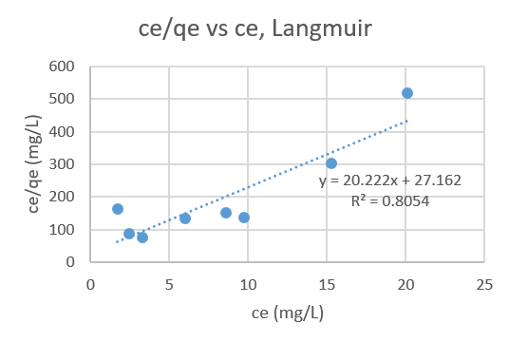
Resultados
Isoterma de adsorción, ajustes
A partir del valor de qe determinado previamente, se pudo determinar ce, con lo que se pudieron graficar los ajustes de los modelos de Freundlich y Langmuir.
Si bien ningún ajuste fue realmente bueno, el que mejor se asemejaba a una recta era el de Langmuir.
A partir de los datos del ajuste, se determinó que la capacidad de adsorción máxima del sistema (qm) era de 0.049 (mg/mg).
Isotermas de Freundlich y Langmuir para el sistema estudiado

Slide 13
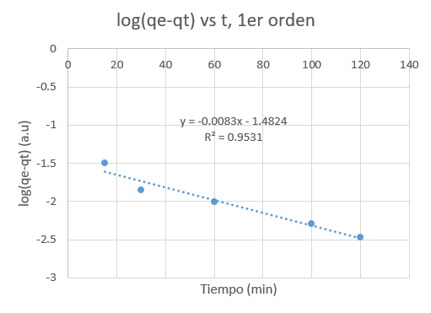
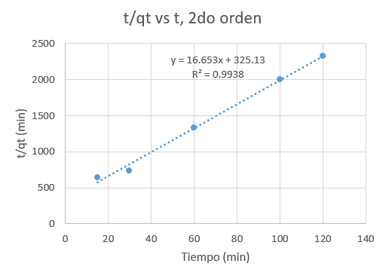
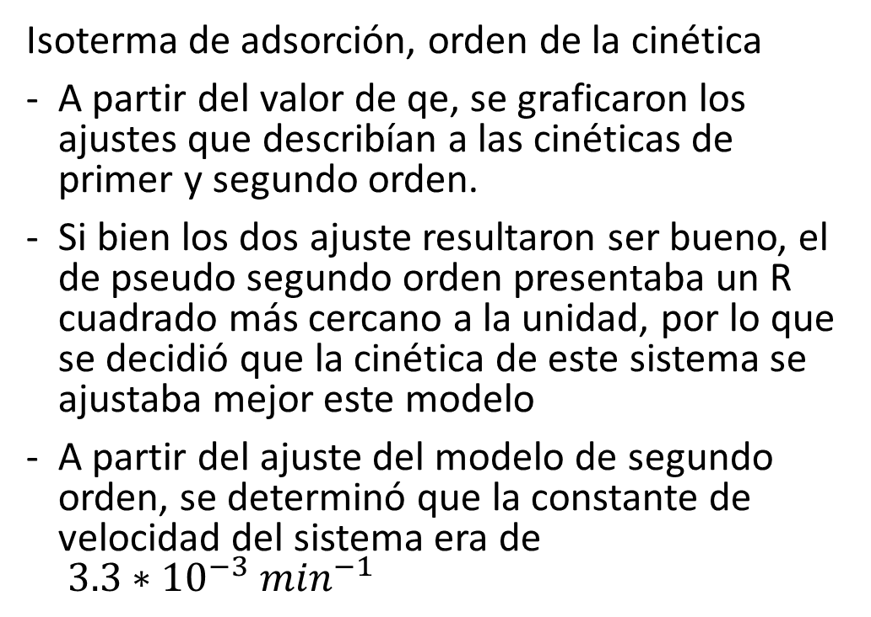
Resultados
Isoterma de adsorción, orden de la cinética
A partir del valor de qe, se graficaron los ajustes que describían a las cinéticas de primer y segundo orden.
Si bien los dos ajuste resultaron ser bueno, el de pseudo segundo orden presentaba un R cuadrado más cercano a la unidad, por lo que se decidió que la cinética de este sistema se ajustaba mejor este modelo
A partir del ajuste del modelo de segundo orden, se determinó que la constante de velocidad del sistema era de $3.3∗{10}^{−3} \min^{−1}$
Isotermas de Freundlich y Langmuir para el sistema estudiado

Slide 14
Discusión
Ajustes a los modelos de Langmuir y Freundlich
Se determinó que el sistema estudiado se asemeja más al modelo de Langmuir. Sin embargo, este ajuste no es realmente bueno, por lo que no se puede afirmar esto de forma rigurosa.
Se encontró en la literatura, sin embargo, que es común que los sistemas con tintes puedan ser descritos correctamente por el modelo de Langmuir, por lo que esto reforzaría lo que se determinó experimentalmente.
La capacidad de adsorción máxima del sistema determinada a partir del ajuste (qm = 0.049) resultó bastante parecida a los valores determinados para qe (0.055), si bien menor.
En contraste con los datos de la literatura, este valor de qm es bastante cercano a los reportados (que varían en un rango de 0.01-0.049), si bien estos valores varían considerablemente en función del tipo de carbón activado empleado.
8. A. Martins, N. Nunes, “Adsorption of a Textile Dye on Commercial Activated Carbon: A Simple Experiment To Explore the Role of Surface Chemistry and Ionic Strength,” J. Chem. Educ., vol. 92, no. 1, pp. 143–147, Jan. 2015. [2] P. R.

Slide 15
Discusión
Orden de la cinética
Se determinó que la cinética de este proceso de adsorción era de segundo orden. Esto concuerda en buena medida con lo encontrado en la literatura para tintes.
Asimismo, la constante de velocidad reportada resultó también semejante y del mismo orden de magnitud que las reportadas.
6. Abdullah Al-Othman, Z., Abdelaty Habila, M., Ali, R., & Salah El-Din Hassouna, M. (2013). Kinetic and Thermodynamic Studies for Methylene Blue Adsorption using Activated Carbon Prepared from Agricultural and Municipal Solid Wastes. Asian Journal of Chemistry, 25(15), 8301–8306. https://doi.org/10.14233/ajchem.2013.14723

Slide 16
Discusión
En general
En el transcurso del laboratorio, se observó que en algunas ocasiones las mezclas se tornaban súbitamente rojas, lo que evidenciaba algún cambio en su composición.
Asimismo, las mezclas que presentaron el cambio de color fueron las mismas que presentaron concentraciones atípicas y debieron de ser enmascaradas.
Esto sugeriría la presencia de algún componente en los reactivos o en los materiales de vidrio que pueda causar este cambio.
También, en retrospectiva, el haber preparado numerosas diluciones a partir de una sola solución stock pudo potencialmente haber introducido cierto error, causado todas las mediciones sucesivas. En este sentido, podría haber sido mejor preparar cada solución de tinte a partir del sólido.

Slide 17
Conclusiones
- En este laboratorio, se estudió el proceso de adsorción en un sistema constituido por una solución con tinte y carbón activado en suspensión. A partir de la determinación de la concentración de tinte en solución en función del tiempo, se aproximó el tiempo de equilibrio del sistema. Con esto, se evaluaron ajustes para el comportamiento del sistema, con lo que se pudo determinar la capacidad máxima del sistema estudiado. Finalmente, también se determinó el orden de la cinética del sistema a partir de ajustes, con lo que también se pudo aproximar la constante cinética.

Slide 18
Gracias

